Slide 1
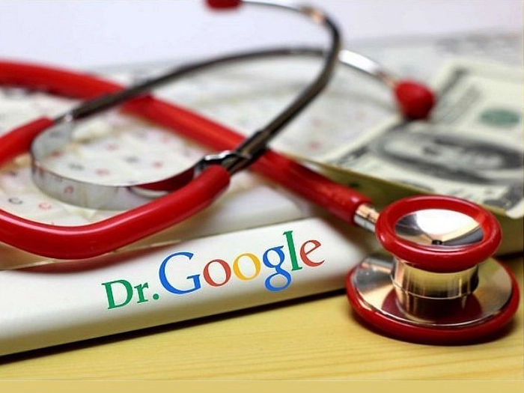
Informace (nejen) o zdraví na internetu
Mgr. Adéla Lokajová
Psychologie a internet, JS 2023

Slide 2
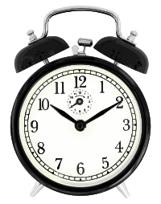
brainstorming I
Hledali jste někdy na internetu něco v souvislosti se zdravím? Co to bylo?
Co vás vedlo k tomu hledat informace zrovna tam? Co může uživatele motivovat k tomu, že konzultují na internetu spíš než např. se svým lékařem?
Měli jste někdy problém s nalezením dostatečně spolehlivých informací o zdraví na internetu? Pokud ano, jak jste tento problém řešili?
Jaké jsou podle vás největší výhody a nevýhody hledání informací o zdraví na internetu?

Slide 3
Online health information seeking (ohis)
léky a jejich účinky
sexuální zdraví
sebediagnostika
zdravotní péče
nemoci
prevence onemocnění
pacientské zkušenosti
duševní zdraví
alternativní medicína
symptomy
vitamíny a doplňky
stravování a výživa
fyzická aktivita a cvičení
..and much more

Slide 4
ČSÚ: Osoby využívající internet k vyhledávání informací o zdraví podle socio-demografických charakteristik; 2019

Slide 5
Co hledají čeští adolescenti a jejich rodiče? (IRTIS data, listopad 2020)

Slide 6
Motivace k ohis
povaha internetu usnadňuje hledání některých informací
hledání na internetu je součást širšího procesu získávání informací
OHIS odráží trend přebírání odpovědnosti za vlastní zdraví a péči o něj

Slide 7
Motivace k ohis
povaha internetu usnadňuje hledání některých informací (Yi, 2018; Staranević Katavić, 2019)
anonymita → možnost zeptat se na otázky vnímané jako choulostivé či trapné
např. sexualita, zdravotní problémy týkající se intimních oblastí, …
„globálnost“ → přístup ke zkušenostem, které nemá nikdo v okolí
např. sdružování pacientů se vzácnými diagnózami, LGBTQIA+ osob, …
hledání na internetu je součást širšího procesu získávání informací
OHIS odráží trend přebírání odpovědnosti za vlastní zdraví a péči o něj

Slide 8
Motivace k ohis
povaha internetu usnadňuje hledání některých informací
hledání na internetu je součást širšího procesu získávání informací (Wong & Cheung, 2019; Li et al., 2014)
3 nejoblíbenější zdroje: praktický lékař, rodina, internet
dostupnost, rychlost (internet) x větší přesnost, důvěra (lékař)
příprava na konzultaci s lékařem / poučení se po ní
může být výsledkem jak důvěry, tak nedůvěry v lékaře
hledání na doporučení lékaře či rodiny
OHIS odráží trend přebírání odpovědnosti za vlastní zdraví a péči o něj

Slide 9
Motivace k ohis
povaha internetu usnadňuje hledání některých informací
hledání na internetu je součást širšího procesu získávání informací
OHIS odráží trend přebírání odpovědnosti za vlastní zdraví a péči o něj (Hu et al., 2012)

Slide 10
Zdroje informací o zdraví na internetu?
čas na prezentaci!

Slide 11
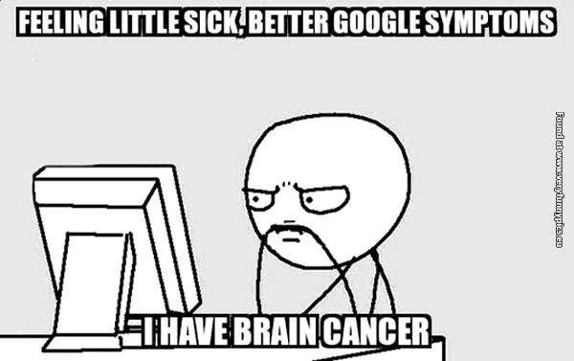
brainstorming II
Někoho může hledání informací o zdraví rozhodit nebo vystresovat. Co k tomu může přispět?
jaké faktory na straně média?
jaké faktory na straně člověka?
Máte s tím vlastní zkušenost?

Slide 12
Stresující faktory na straně internetu
nekvalitní zdroje (Waszak et al., 2018)
→ záměrné či nezáměrné přehánění, nesprávné informace, „módní“ diagnózy
zajímavá diagnóza = nejspíš vzácná diagnóza (Jungmann et al., 2020)
→ vyhodnocení prevalence a pravděpodobnosti padá na uživatele
protichůdnost zdrojů (Soroya et al., 2021)
→ zahlcení, informační úzkost

Slide 13
Stresující faktory na straně internetu
velmi kvalitní zdroje (Peng, 2022)
→ větší důvěryhodnost → větší ochota věřit jim, pokud říkají něco závažného
řazení zdrojů (Bagarić & Jokić-Begić, 2022)
tendence číst od prvních článků
závažné jako první → čtenář nemá motivaci jít dál a zůstává u vážného obsahu
banální jako první → čtenář si projde víc článků

Slide 14
Faktory na straně jednotlivce
dovednosti
vlastnosti
kognice

Slide 15
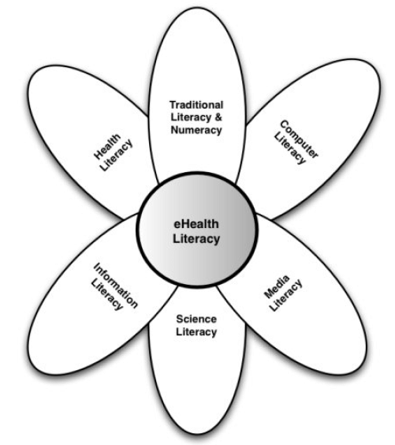
eHealth literacy (zdravotní gramotnost)
dovednosti potřebné k vyhodnocení informací o zdraví online
liliový model eHealth literacy (Norman & Skinner, 2006)
tři obecné gramotnosti
umím číst, pracovat s informacemi a s médii
tři kontextově-specifické gramotnosti
zdraví, věda, ICT
výzkumně problematická oblast..

Slide 16
health anxiety
DSM-5: Illnes Anxiety, Somatic Symptom Disorder
obavy, že..
..moje symptomy znamenají něco vážného
..se můžu nakazit (vážnou) nemocí
důsledky:
příliš časté a neuspokojivé návštěvy lékaře x vyhýbání se zdravotnickým zařízením
přehnaná opatření (např. v době covidové)
komorbidita s dalšími úzkostnými poruchami

Slide 17
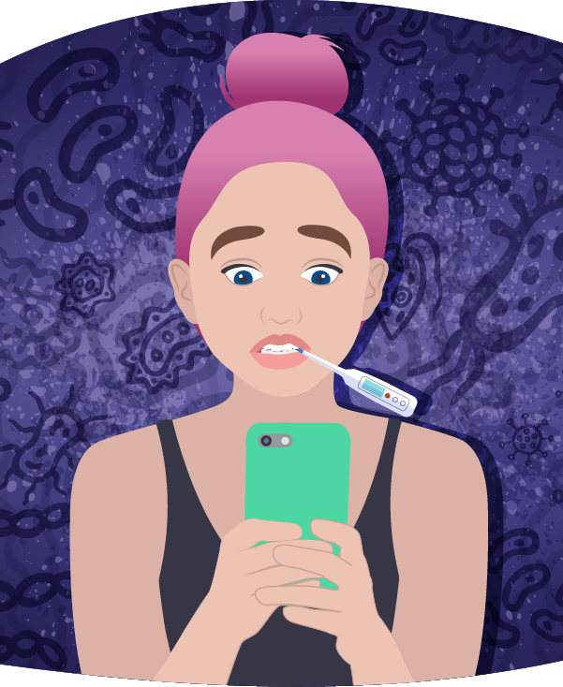
health anxiety a internet
internet jako snadný zdroj při pochybnostech o zdraví
zdroj, na který se lze obrátit po “neúspěšných” vyšetřeních
→ health anxiety jako spolehlivý prediktor OHIS (Baumgartner & Hartmann, 2012; te Poel et al., 2016, …)
→ health anxiety umocňuje negativní efekty OHIS (Lokajová et al., 2023)

Slide 18
health anxiety a internet
Vysvětlení?
lidé s vyšší HA mohou hledat více stresová témata
vyšší HA se pojí s kognitivními chybami, které přispívají k distresu

Slide 19
vyhodnocování informací o zdraví
katastrofické kognice
prostředník mezi čtením informací a následnou health anxiety (Jagtap et al., 2021)
tendence více si všímat závažnějších informací a potlačit ostatní (Bagarić & Jokić-Begić, 2022)
base-rate neglect phenomenon (Nicolai et al., 2022)
Kahneman & Tversky: pokud mysl dostane sugestivní popis, nebere v potaz pravděpodobnosti
K & T: úkol s inženýrem a právníkem → lidé chybují bez ohledu na úroveň HA
tentýž úkol, ale s diagnózami → lidé s vyšší HA chybují výrazně víc
intolerance of uncertainty (Fergus & Bardeen, 2013)

Slide 20
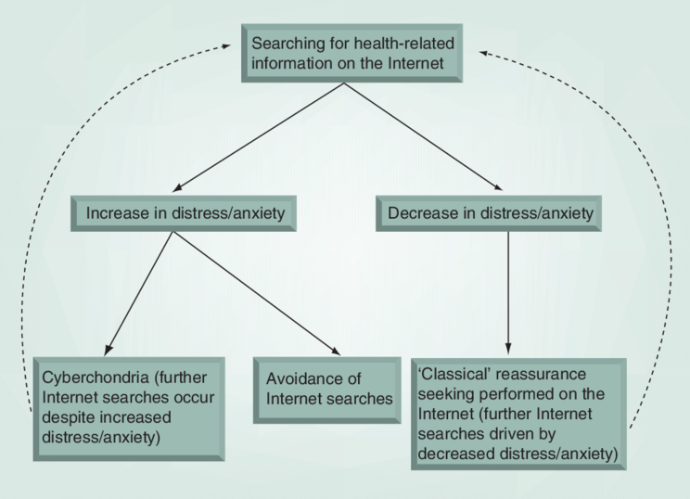
bludný kruh “kyberchondrie“
HA a OHIS = perpetuum mobile
nefunkční mechanismus
”dobrovolné zůstávání ve stresu”
intolerance of uncertainty → hledání konečné odpovědi
specifický případ nadměrného používání internetu
intenzivní výzkum ☺

Slide 21
shrnutí
Online zdroje o zdraví mohou dobře doplňovat další informace
a v něčem jsou jinými zdroji dokonce těžko nahraditelné.
Byla by škoda paušálně je nedoporučovat.
Zároveň ale nejsou dokonalé a mohou vést ke stresu a nepohodě..
Trpí stejnými problémy jako další typy online informací (kolísavá kvalita, protichůdnost, nepřeberné množství, …).
Navíc kladou velké nároky na uživatele, který musí být nejen informačně zdatný, ale zároveň mít dostatečné povědomí o zdraví.

Slide 22
Děkuji za pozornost!

